Slide 1

Тема № 25
ОРГАНІЗАЦІЯ ТА ПРОВЕДЕННЯ САНІТАРНОГО НАГЛЯДУ ЗА ПОЛЬОВИМ РОЗМІЩЕННЯМ ВІЙСЬКОВИХ І ЦИВІЛЬНИХ ФОРМУВАНЬ ПРИ НАДЗВИЧАЙНИХ СИТУАЦІЯХ І ПІД ЧАС ВІЙНИ

Slide 2
1. Навчальна мета
  Ознайомитися з видами і характеристикою польового розміщення військових і цивільних формувань при надзвичайних ситуаціях, в умовах бойових дій.
  Засвоїти гігієнічні вимоги до польового розміщення формувань, обов'язки посадових осіб формувань по їх забезпеченню.
  Оволодіти методами медичного контролю з розміщення особового складу формувань (і потерпілого населення) при надзвичайних ситуаціях в польовому табельній і імпровізованому житло, землянках, притулках та інших спорудах, поглиблених в землю.

Slide 3
2. Вихідні знання та вміння
2.1. знати:
2.1.1. Гігієнічні вимоги до земельних ділянок для розміщення формувань та планування території цих ділянок.
2.1.2. Гігієнічні вимоги до санітарного благоустрою місць розміщення (водопостачання, збір, видалення та знешкодження твердих і рідких відходів, і т.п.).
2.1.3. Особливості мікроклімату і хімічного складу повітряного середовища польового житла, фортифікаційних споруд, поглиблених в землю.
2.2. вміти:
2.2.1. Розглядати проектні матеріали (ситуаційний план, генеральний план, плани і розрізи приміщень і т.п.), складати за цими матеріалами експертні висновки.
2.2.2. Виконати санітарне обстеження території розміщення, приміщень і служб різного призначення, вимірювати параметри мікроклімату, хімічного забруднення повітря в таких приміщеннях.
2.2.3. Формулювати висновки та пропозиції за результатами експертизи проектних матеріалів або обстеження об'єктів поселення.

Slide 4
3. Питання для самопідготовки
3.1. Визначення і класифікація надзвичайних ситуацій. Міжнародні та національні формування з ліквідації наслідків катастроф.
3.2. Особливості життєзабезпечення військових, цивільних формувань, рятувальних команд і потерпілого населення при катастрофах та інших надзвичайних ситуаціях (розміщення, харчування, водопостачання, банно-пральне забезпечення, збір та знешкодження нечистот, твердих відходів).
3.3. Види польового розміщення військових і цивільних формувань (навчальні центри, табори, похідні табори - біваки, житлові і оборонні споруди, поглиблені в землю).
3.4. Організація санітарного нагляду за польовим розміщенням військових і цивільних формувань при надзвичайних ситуаціях. Обов'язки посадових осіб формувань щодо забезпечення належних гігієнічних умов розміщення особового складу в польовому житло різного типу.

Slide 5
3.5. Вимоги до вибору ділянки для польового розміщення військових і цивільних формувань при польових навчаннях і при ліквідації наслідків катастроф або інших надзвичайних ситуацій.
3.6. Гігієнічні вимоги до санітарного благоустрою польового табору, біваку: водопостачання, видалення і знезараження нечистот, відходів, банно-пральне забезпечення та інші.
3.7. Види польового житла (табельні і імпровізовані), гігієнічні вимоги до їх обладнання та експлуатації при надзвичайних ситуаціях. Вимоги до польового житла, поглибленому в землю (землянок, бліндажів, оборонних споруд) і умов перебування в них (площа, кубатура, вентиляція, опалення тощо).
3.8. Закриті фортифікаційні споруди (сховища), елементи планування, нормативи площі, кубатури, ГДК діоксиду вуглецю, санітарний благоустрій.повітрозабезпечення притулків, фільтровентіляціонние агрегати.
3.9. Методи і засоби медичного контролю з розміщення військових і цивільних формувань в польових умовах, в оборонних і захисних спорудах.

Slide 6
4. Завдання (задачі) для самопідготовки
4.1. Розрахуйте обсяг вентиляції сховища на 40 осіб при першому режимі вентиляції - чиста вентиляція, ГДК діоксиду вуглецю 1%. (Додаток 3.)
4.2. Розрахуйте максимальний термін перебування підрозділу в 20 чоловік в притулок об'ємом 100 м³ при третьому режимі вентиляції - повна ізоляція, ГДК СО₂3%. (Додаток 3.)
4.3. Розрахуйте кубатуру притулку для перебування 30 осіб протягом трьох годин з накопичення ними тепла (додаток 3).

Slide 7
5.Структура і зміст заняття
5.1. Теоретичні питання до теми вивчаються в формі семінару, шляхом опитування студентів (45 хв).
5.2. Практична частина заняття проводиться шляхом експертизи проектів навчального табору військового або цивільного формування, фортифікаційної споруди (сховища) і оформлення експертного висновку (гігієнічної оцінки) за її результатами, а також рішення задач (45 хв.). Студент отримує індивідуальне завдання, навчальний проект навчального табору, притулку, виконує його експертизу, складає експертні висновки, рекомендації.

Slide 8
6.Література
6.1. Основна:
6.1.1. Беляков В.Д., Жук О.Г. Військова гігієна таепідеміологія. Навчальний посібник М .: Медицина, 1988. - С.27-47.
6.1.2. Загальна гігієна. посібник до практичнихзайняти. /І.І.Даценко, О.Б.Денісюк, С.Л.Долошіцькій та ін. / За ред.І.І.Даценко. -Львів.: "Світ", 1992 - С. 4-47; 51-55; 253-255.
6.1.3. Медицина катастроф. - М., 1996. - с.76-104.
6.1.5. Медицина катастроф.учбовий посібник для студентов медвузів. /А.Є.Дубіцькій, І.О.Семенов, Л.П.Чепкій. - К .:здоров'я, 1993. - 462 с.
6.1.6. 6.1.5.Дубіцькій А.Є., Семенов І.О., ЧепкийЛ.П. Медицина катастроф.навчальний посібник. 2видання. -Київ, "Курс". - 1999. - 383 с.
6.1.7. Надзвичайні ситуации. Основи законодавства України. - К., 1998. т.1 - 544 с., Т.2 - 496 с.
6.1.8. Лекція.

Slide 9
6.2. Додаткова:
6.2.1. медична служба ЦИВІЛЬНОЇ оборони. / За ред.Л.М.Майдікова. - К .:Вища школа, 1970. - 278 с.
6.2.2. спічВ.П., Омельченко А.Т. Організаційно-технічна основа системи військової медицини катастроф. - М .: Воениздат, - 1992. - 270 с.
6.2.3. Захарченко М.П., ​​Лопатин С.А. Гігієнічна діагностика в екстремальних ситуаціях. - С.-Петербург .: Наука. - 1995. - 222 с.
6.2.4. Ионина Н.А.,КубеевМ.Н. 100 великих катастроф. - М .:Рітоллклассік, 2000., - 496 с.
6.2.5. Денисов П. Таємниці катастроф. - м. Віче, 2000. - 336 с.

Slide 10
7. Оснащення заняття
Навчальний проект навчального табору і сховища.
таблиці:
- схема землянки, табірних, барачних наметів, збірно-розбірного, каркасно-надувного польового житла;
- норми площі, кубатури, ГДК СО₂ притулків.
Фільтровентиляційний агрегат ФВА-1.
Прилади для оцінки гігієнічного режиму польового житла (психрометр, анемометр, шумомір), Польові газоаналізатори для СО₂ (ПГА-ДУ-М), шкідливих домішок (ПГА-ВП-М).
Завдання для самостійної роботи студентів на занятті.

Slide 11
Виникнення військової медицини відноситься до періоду створення постійних армій, які були надійним інструментом централізованих держав у їх боротьбі із зовнішніми ворогами, а також слугували утриманню в покорі завойованих народів. Початкові елементи військової медицини виявляються в глибокій давнині. Так, в арміях Стародавніх Єгипту, Індії, Греції та Риму вже існувала організація надання медичної допомоги пораненим і хворим воїнам. У Стародавній Індії, наприклад, привілейовані касти воїнів обслуговувалися військовими медиками, які спеціально утримувались у військах і, за свідченням історичних джерел, були досить майстерними у своєму ремеслі. Саме в 9 індійській армії вже було організовано винесення поранених з поля бою. З цією метою недалеко від поля битви розгорталися спеціальні шатра - прототипи майбутніх перев'язочних пунктів, в яких і надавалась необхідна медична допомога. Історики свідчать, що в армії Олександра Македонського (IV ст. до н.е.) існувала досить розвинена військово-медична організація, що спрямовувала свої зусилля не тільки на лікування хворих і поранених воїнів, а й займалась запобіганням виникнення та поширення хвороб у військах. Високого розвитку досягла військова медицина в Римській імперії.

Slide 12
Організація медичного забезпечення військ як наукова дисципліна, її формування, розвиток, зміст. Методи дослідження. Розвиток організаційних форм медичного забезпечення військ
Організація медичного забезпечення військ (ОМЗВ ) - це прикладна наукова дисципліна, яка вивчає теорію і практику охорони здоров`я військовослужбовців Збройних Сил України у воєнний час. Для практичного виконання свого призначення цей розділ військової медицини:
> вивчає досвід медичного забезпечення збройних сил і умови діяльності медичної служби у воєнний час;
> аналізує бойові умови та фактори, які діють на війська з метою ліквідації або попередження їх шкідливого впливу в інтересах охорони і зміцнення здоров'я особового складу Збройних Сил;
> формулює рекомендації щодо створення раціональної, ефективної системи охорони здоров'я військовослужбовців відповідно до даного етапу розвитку медицини, військової справи та економічного потенціалу держави;
> виявляє закономірності, що визначают ь принципові основи будівництва військово-медичної служби та організації медичного забезпечення військ (сил);
> визначає та реалізує найбільш ефективні форми і методи використання та способи управління силами і засобами військово-медичної служ би в різних умовах бойової діяльності.

Slide 13
Організація медичного забезпечення військ є головною частиною військової медицини і складається з 4-х основних розділів:
1. Загальні основи організації медичного забезпечення військ.
2. Організація медичного забезпечення частин і з'єднань .
3. Основи організації медичного забезпечення оперативних об'єднань .
4. Основи організації медичного забезпечення видів Збройних Сил України та армій іноземних держав.
Предметом організації медичного забезпечення військ, як наукової дисципліни, є вивчення окремих об'єктів медичної служби. Ними можуть бути сили і засоби медичної служби (органи управління, військові частини, заклади та підрозділи), особовий склад Збройних Сил України - здорові, хворі та поранені військовослужбовці, а також навколишнє середовище (конкретні умови життєдіяльності особового складу збройних сил, в яких він існує).

Slide 14
Об'єктом наукових досліджень організації медичного забезпечення військ є система охорони здоров'я військовослужбовців у воєнний час. В об'єктах дослідження даної дисципліни вивчаються три найважливіші аспекти життєдіяльності військовослужбовців:
> соціально-медичний (стан здоров'я, рівень та структура захворюваності особового складу (призовного контингенту), організація та управління рухом поранених і хворих через етапи медичної евакуації на основі визначення їх лікувально-евакуаційних характеристик);
> військово-медичний (сили і засоби медичної служби, організація та управління ними в різних умовах і видах бойової діяльності);
> власне соціальний (суспільний лад, соціально-економічна та політична структура держави, її правова та економічна база, соціальні фактори — умови праці, відпочинку, житла, освіта військовослужбовців та інше).

Slide 15
Основні завдання медичної служби Збройних Сил України у воєнний час, їх зміст і значення. Умови діяльності медичної служби та їх вплив на організацію медичного забезпечення військ
Перед медичною службою Збройних Сил України на воєнний час стоять наступні основні завдання, від вирішення яких залежить успіх медичного забезпечення в цілому.
1. Організація та проведення системи заходів з надання медичної допомоги пораненим та хворим, їх лікування з метою збереження життя та скорішого відновлення боєздатності і працездатності. Форми та методи реалізації цього завдання залежать від прийнятої системи лікувальноевакуаційного та лікувально-профілактичного забезпечення військ на воєнний час. Традиційно для аналізу ефективност і організації роботи медичної служби використовують такі показники, як
кількість поранених , що загинули на полі бою без надання медичної допомоги;
летальність серед поранених та хворих, що надійшли на етапи медичної евакуації; своєчасністю надання їм медичної допомоги;
число поранених та хворих, яких повернули у стрій чи звільнили за небоєздатністю.

Slide 16
Крім відновлення боєздатності пораненим і хворим та повернення їх у стрій, медична служба повинна прагнути до скорішого відновлення працездатності тих поранених і хворих, які за тяжкістю та характером свого поранення (захворювання) підлягають звільненню з армії.
Відновлювальне лікування займає одно з важливіших місць в загальному комплексі завдань, які вирішує медична служба та має загальнодержавне значення.
Використання вилікуваних поранених і хворих в народному господарстві підвищує воєнно-економічний потенціал держави. Якщо у війнах XIX ст. для забезпечення діючої армії всім необхідним було достатньо, щоби на одного військовослужбовця на фронті працювала 1 особа в тилу, то вже в період Другої світової війни для цього потрібна була праця 5-8 осіб.
У сучасних умовах потреба в матеріальних засобах для забезпечення фронту незмірно зросла. Наприклад, одного льотчика в небі в сучасних умовах забезпечує праця ЗО осіб на землі. Тому відновлення працездатності уражених і хворих через максимальне зниження інвалідності серед них має велике загальнодержавне значення і є виключно важливим завданням медичної служби.

Slide 17
Організація і здійснення медичних заходів з метою збереження боєздатності, зміцнення здоров 'я особового складу, запобігання виникненню і розповсюдженню захворювань
Зазначений напрямок роботи складається з проведення медичною службою:
> систематичного медичного контролю за станом здоров' я особового складу;
> санітарного нагляду за всіма сторонами життя, побуту та бойової діяльності військ (сил);
> санітарно-гігієнічних і протиепідемічних заходів.

Slide 18
Типи польового житла, їх гігієнічна характеристика
Типовим житловим приміщенням для табірного розміщення особового складу військових або цивільних формувань є табірна намет. Крім табірної намети розрізняють барачний і госпітальний намети (рис. 53.1, 53.2, 53.3, 53.4, 53.5, 53.6, 53.7, 53.8).
Лагерна намет натягується на центральну жердину над "гніздом". Нари з дощок висотою 0,6 м над рівнем грунту, або котлован, заглиблений у землю на глибину 1 м (нари) і на 1,5 м - прохід. Земляні нари в котловані застеляють гілками, сіном, соломою. Місткість намети 8-10 чоловік. Намет з гніздом з дощок забезпечує повітряний куб до 0,7 м³/ Чол., А намет з котлованом - до 1,3 м³/ Чол. У зв'язку з цим при недостатньому провітрюванні (наприклад при дощовій холодній погоді, коли брезент намокає і втрачає повітропроникність) в наметі може підвищуватися вологість повітря до 90-100%, а концентрація СО₂ - до 1,3% (Ф. Г. Кротков).

Slide 19
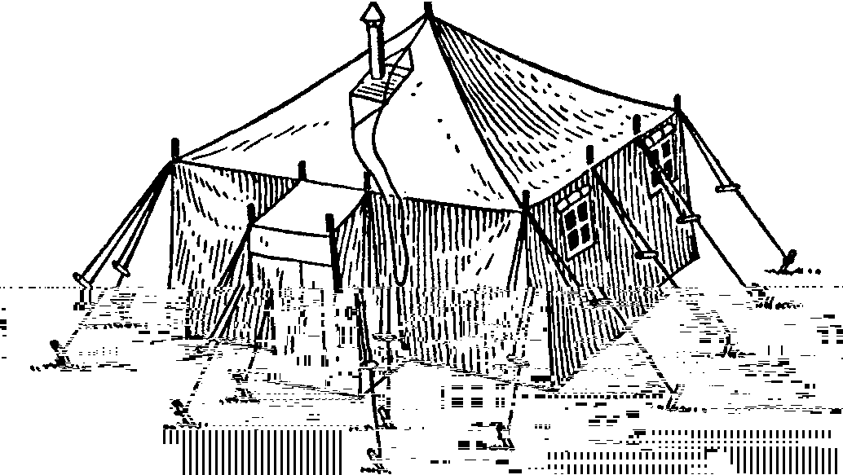
Мал. 53.1. Зовнішній вигляд намети УСТ - 56.

Slide 20
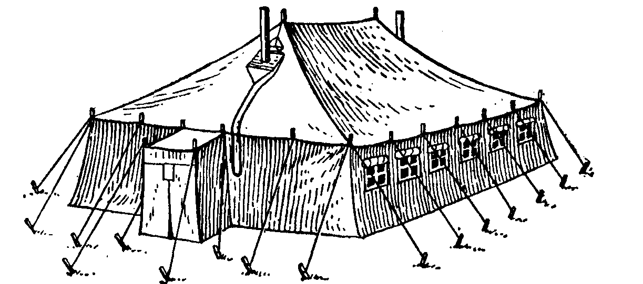
Мал. 53.2. Намет УСБ - 56.

Slide 21
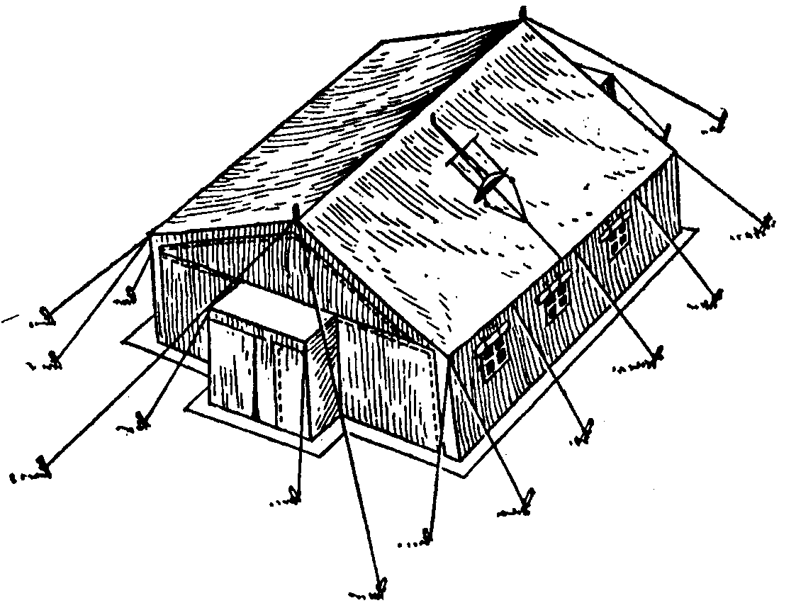
Мал. 53.3. Намет УЗ - 68.

Slide 22
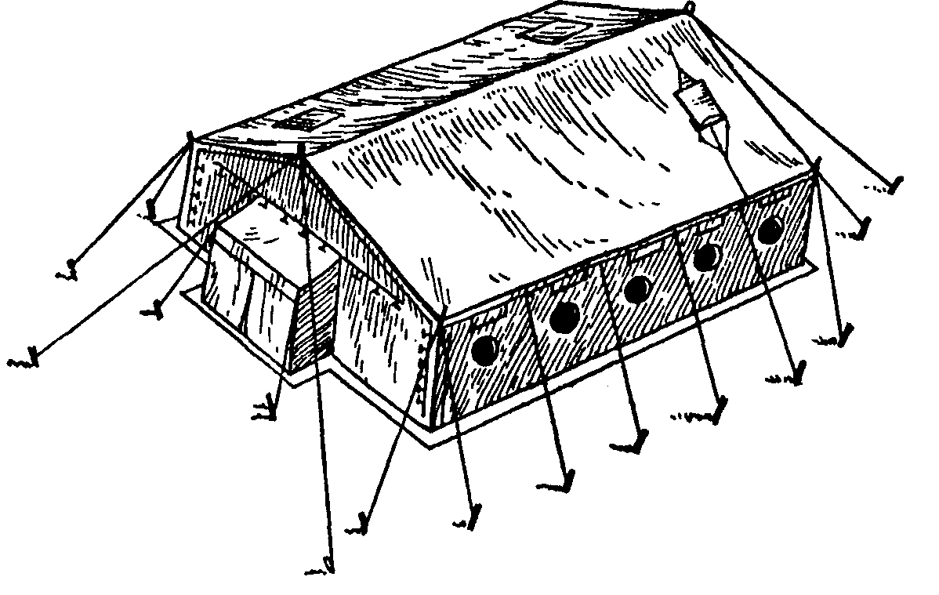
Мал. 53.4. Намет ПМК.

Slide 23
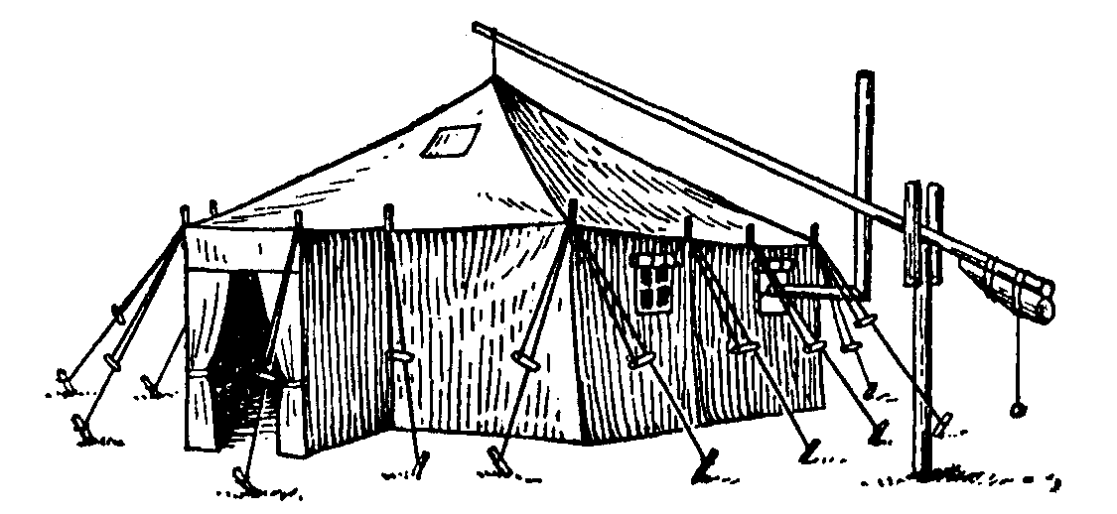
Мал. 53.5. Підвішування даху намети за допомогою "журавля".

Slide 24
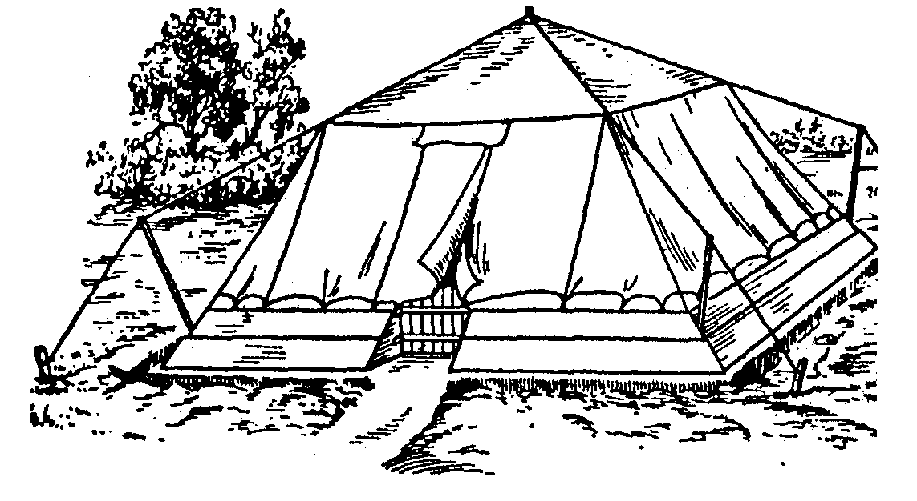
Мал. 53.6. Лагерна намет встановлена ​​в гнізді з укосами.

Slide 25
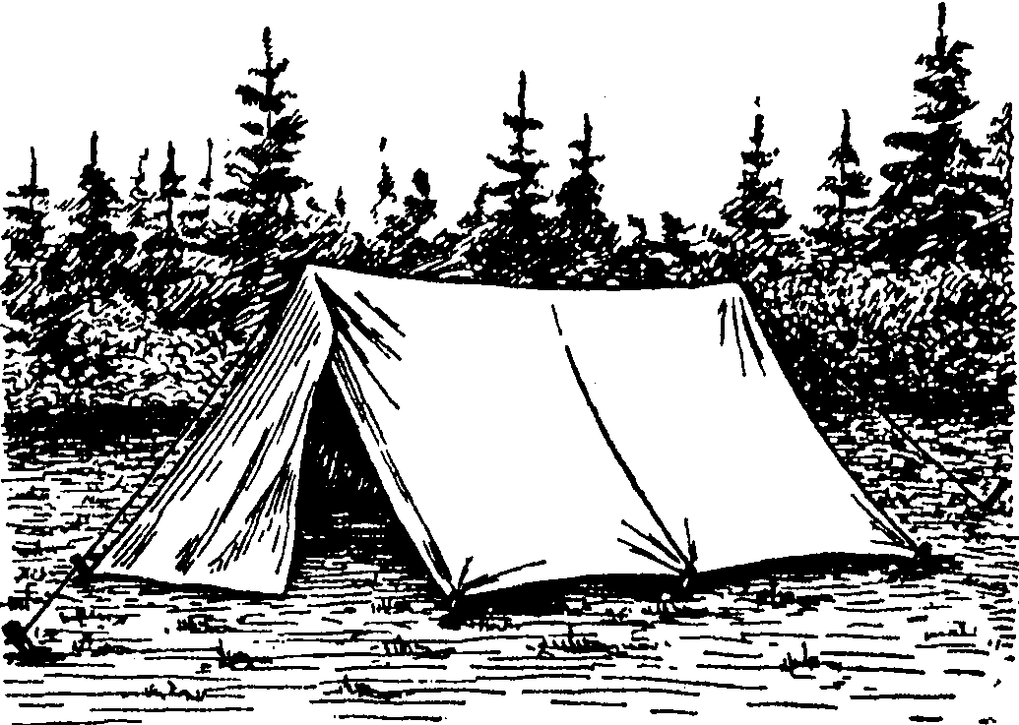
Мал. 53.7. Лагерна намет, сконструйована з 6-ти плащ-наметів.

Slide 26
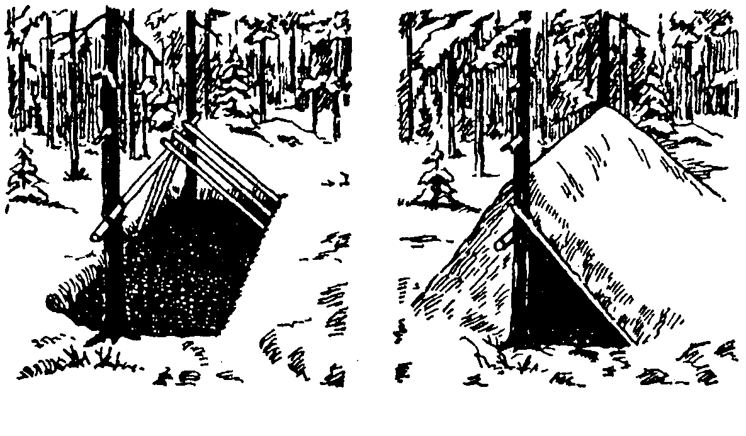
Мал. 53.8. Лагерна намет в польових умовах, сконструйована за допомогою підручних засобів.

Slide 27
Якщо обладнаний котлован, то його можуть підтоплювати ґрунтові води. В цьому випадку обладнають водовідвідні канавки з колодязем, з якого воду періодично вичерпують. Навколо намету також викопують водовідвідну канавку.
Зимові намети - подвійні, з внутрішньої полотняною наметом і з обігрівальними польовими печами - ОПП (типу "буржуйок"). Для посилення обміну повітря в наметі передбачений вентиляційний клапан.
Барачні, госпітальні намети значно більше за розміром, дозволяють встановлювати двоповерхові збірно-розбірні ліжка або каркаси для носилок, а також забезпечені тамбурами.
Бараки - будівлі полегшеного типу, призначені для постійного або тимчасового розміщення людей. Широко використовувалися на "будовах комунізму" - Дніпрогес,Турксибу, Магнітогорську, Байкало-Амурської магістралі, були основним типом житла в таборах ГУЛАГу, в фашистських концентраційних таборах (Освенцімі, Бухенвальді, Майданеку та інших). Бараки можуть також використовуватися для розміщення військових або цивільних формувань, які беруть участь в ліквідації наслідків великих катастроф, при загальній мобілізації військ на випадок війни, для розміщення госпіталів.
Бараки споруджуються на різну кількість місць - від десятків до сотень з двоярусні нарами, з розрахунку 65 × 180 см на одне місце. У госпітальних бараках площа нормується з розрахунку 3,75 - 4,15 м² на одне місце, кубатура - 11,0-12,5 м³ на місце.

Slide 28
Для спорудження бараків можуть використовуватися різноманітні матеріали - від жердин і солом'яного утеплення, дощатих, рубаних з лісоматеріалу, до саманних, цегляних, камінних, бетонних. Збірно-розбірні бараки з каркасом з металевих труб або з дерева, зашиті шифером, гофрованим залізом, деревоволокнистих плит, утеплені повстю і т.п.
Для провітрювання під покрівлею влаштовують відкидні кватирки, вентиляційні повітряні труби з дефлекторами, які під натиском вітру підсилюють вентиляцію. Бараки можуть розділятися перегородками на бокси по 8-16 місць. Збірно-розбірні щитові бараки секційного типу (секція площею 64 м²⁾ дозволяють монтувати приміщення різної місткості.
Для тимчасового розміщення військових, цивільних формувань, інших команд, а також для будівельників за межами населеного пункту (наприклад, мостів, залізниць, доріг, нових підприємств та інших об'єктів) широко використовуються мобільні (на колесах) і житлові збірно-розбірні приміщення.
У переліку такого житла слід назвати пасажирські залізничні вагони, в прибережних районах - теплоходи, які відслужили свій навігаційний термін, кузова автомобілів, причіпні, напівпричіпні автофургони та інше.
Серед житлових збірно-розбірних приміщень слід назвати:
циліндричні уніфіковані блоки (цуби) на колесах;
пневмокаркасних (каркасно-надувні) приміщення (рис. 53.9);
розсувні контейнерні приміщення;
розтяжні будівлі (як хутра гармоні) та інші.

Slide 29
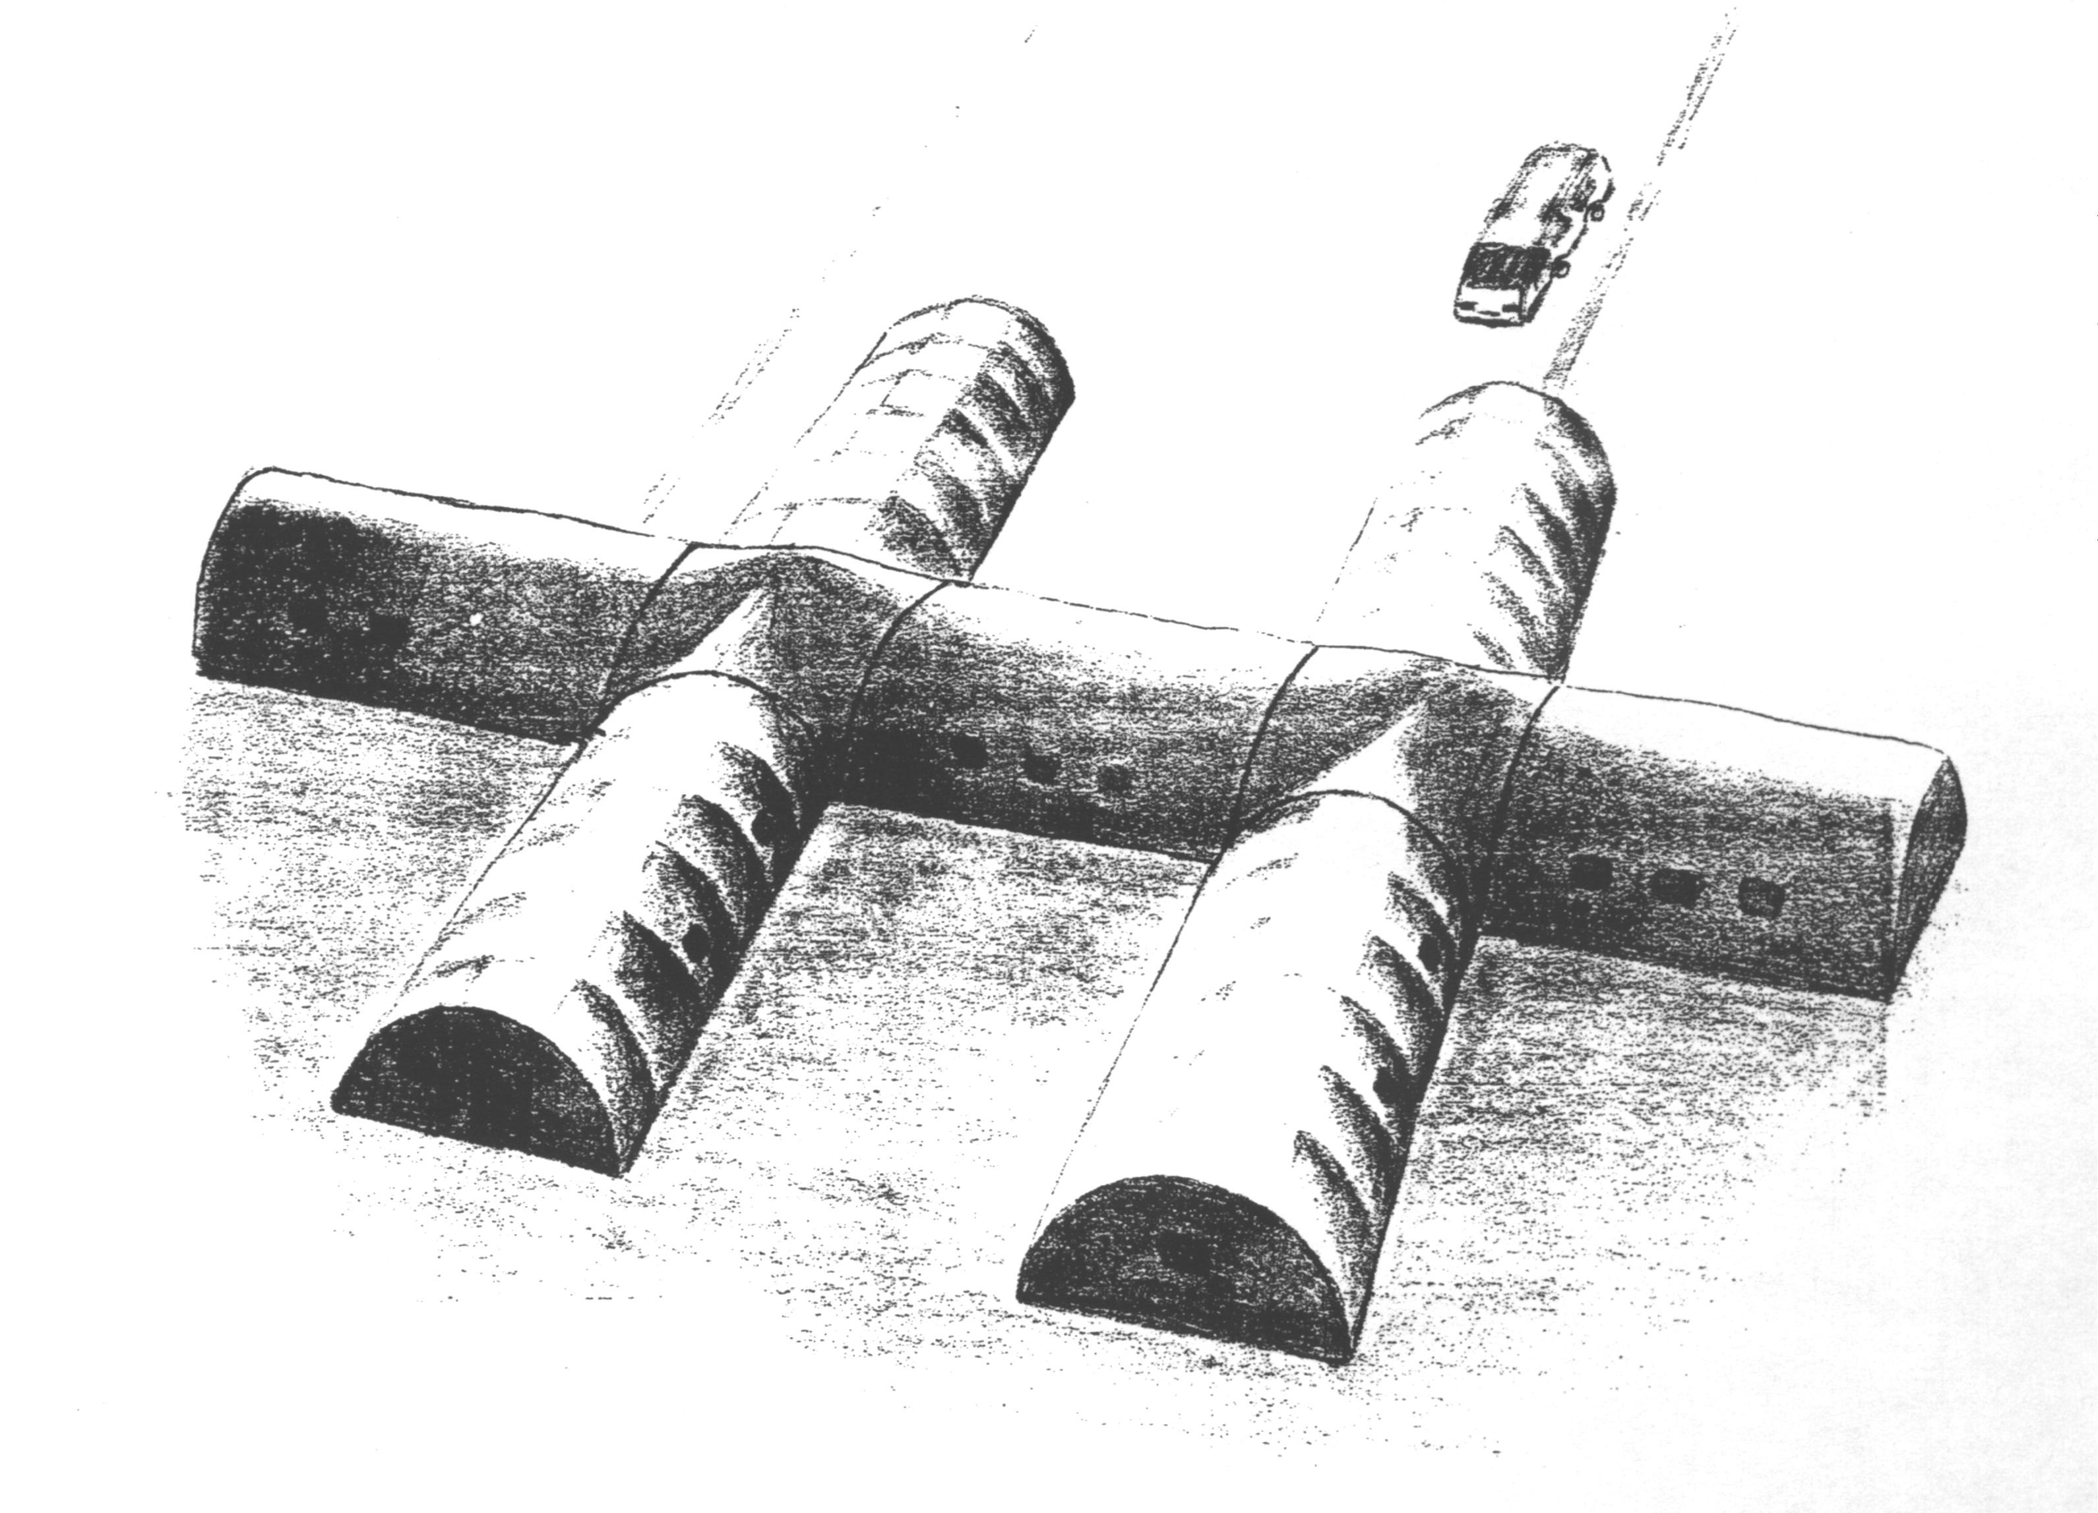
Мал. 53.9. Каркасно-надувне приміщення

Slide 30
Такі приміщення забезпечуються вентиляційним клапаном або кватиркою, для зимових умов - утепленням і опалювальними польовими печами (ОПП). Проте, слід пам'ятати, що зосередження людей в цих приміщеннях внаслідок великої кількості створює несприятливі гігієнічні умови перебування щодо площі, кубатури іповітрозабезпечення.
Слід також пам'ятати, що при великих катастрофах, мобілізації і тому подібних випадках таких житлових приміщень недостатньо. Тому в подібних ситуаціях використовують тимчасові житлові приміщення з підручних матеріалів - курені, заслони, "бідонвілі".

Slide 31
Розміщення військових, цивільних формувань і населення в спорудах, поглиблених в землю
Житло, поглиблене в землю - землянки, фортифікаційні споруди обладнуються в умовах бойових дій, при великих катастрофах, в зимовий час, в разі руйнування житлових приміщень (наприклад, землетрусом). Такі споруди легше опалювати взимку, вони більш надійно захищають від вогню противника під час бойових дій.
Проте, в поглиблених в землю спорудах значно гірше гігієнічні умови проживання: холодні стіни підземної споруди забирають більше тепла від тіла шляхом радіації; в підземних спорудах значно вище вологість повітря як за рахунок дихання і випаровування від тіла людей, так і за рахунок вологості грунту; кубатура підземних споруд значно менше наземних, так як на їх спорудження потрібно більшепрацевих витрат; зосередження людей при недостатній кубатурі сприяє швидкому накопиченню діоксиду вуглецю та інших газів і випарів людського тіла, а також газів гниття, які виділяються з грунту.
Землянки - поглиблені в землю споруди для розміщення людей. Залежно від величини поглиблення землянки поділяють на:
поглиблені (на 2,2-2,5 м) (рис. 53.10);
напівзаглиблені (На 1,5 м);
Косогірний (Печерного типу) в схилах місцевості, насипах залізниць, доріг, в дамбах;
горізонтние - на скельних грунтах, болотах (пол - на рівні горизонту, землянка у вигляді насипу).

Slide 32
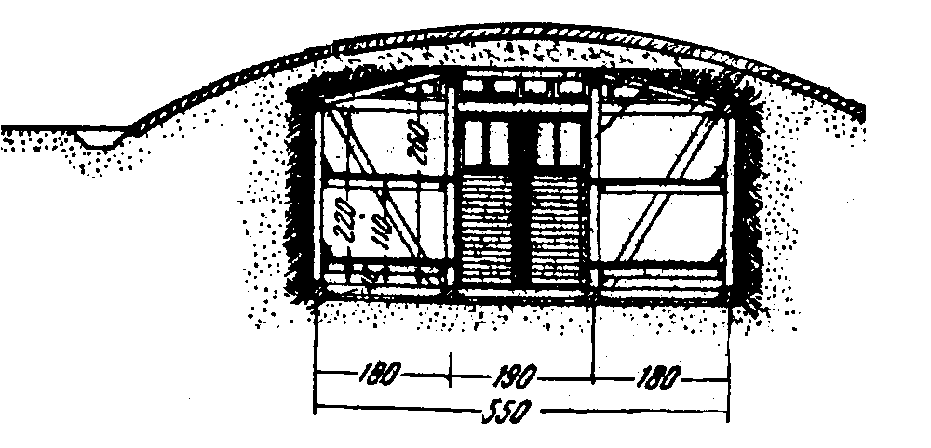
Мал. 53.10. Схема поглибленої землянки з двоярусні нарами

Slide 33
Відстань між дном землянки і рівнем грунтових вод повинна бути не меншою 0,5 м. Якщо це неможливо, влаштовуються дренажі і водозбірний колодязь, з якого вода періодично вичерпується. Пол і стіни землянки доцільно обставляти лісоматеріалом (жердинами, дошками) або ж матами з очерету, соломи.
Перекриття землянки виконують з жердин, колод, а потім засипають шаром грунту, закривши щілини мохами, сіном і т.п. Для вентиляції землянки використовують вхід і вікно з протилежного боку, якщо землянка невелика - на 8-10 осіб. Якщо ж будують велику землянку на 20-40 осіб, то в перекритті вбудовують від одного до декількох аераторів для більш ефективної вентиляції (див. Схему землянки, рис. 53.11).

Slide 34
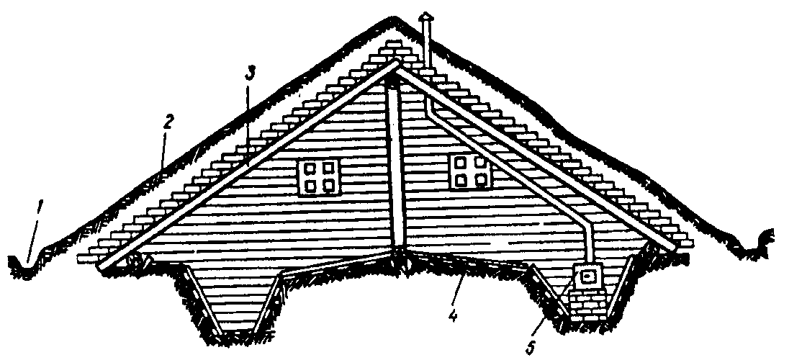
Мал. 53.11. Схема поперечного розтину двосхилим землянки.
(1 - водовідвідний рів; 2 - дернистого-земляне покриття; 3 - несучі балки (щити) перекриття; 4 - земляні нари; 5 - опалювальна піч)

Slide 35
Землянки обладнуються одно- або двояруснінарами з розрахунку 1,8 × 0,6 м / чол., висотою над підлогою 0,5 і 1,5 м. Ширина землянок 5-6 м (коли нари з двох сторін), довжина до 20 м і більше. Для опалення влаштовують печі-буржуйки або цегляні і кам'яні.
Для розміщення військових, цивільних формувань та інших команд в умовах бойових дій використовуються оборонні фортифікаційні споруди, які ділять на кілька груп:
вогневі - закриті (ДОТи, дзоти, Підземні ракетні комплекси); відкриті (траншеї, кулеметні, артилерійські, мінометні, ракетні вогневі позиції);
командні (командні пункти, спостережні пункти, пункти зв'язку, спеціальні - радіолокаторние станції та інші);
комунікаційні (траншеї, ходу з'єднання);
власне захисні (індивідуальні перекриті щілини, бліндажі, не вентильовані сховища).
ДОТи, дзоти - длітельнодействующіевогневі точки, відповідно з залізобетонним або сталевим і деревно-земляним перекриттям, з амбразурою для ведення артилерійського або кулеметного вогню. Крім шкідливих умов, характерних для всіх типів підземних споруд, згаданих вище, вДОТах і дзоти (Як і в баштах танків, гарматних баштах кораблів) при стрільбі накопичуються порохові гази, які можуть викликати гостре отруєння - порохову хвороба, симптоматика якої складається з дії СО, який викликає утворення карбоксигемоглобіну і діє на центральну нервову систему (головний біль, запаморочення, блювота ), і оксидів азоту, які викликають утворення метгемоглобінемії, Набряк легенів, наркотичну дію на центральну нервову систему (звеселяючий газ).
Бліндажі - поглиблені землянки з потужним в 2-3 накату перекриттям з колод і грунту.

Slide 36
Невентильовані і вентильовані фортифікаційні споруди (сховища)
Можливе застосування зброї масового ураження (ядерного, хімічного, бактеріологічного) створює умови, які потребують укриття особового складу військ і цивільного населення в споруди, поглиблені в землю і здатні захищати людей не тільки від вибухової хвилі, світлового випромінювання, іонізуючої радіації, але і від ураження радіоактивними аерозолями, отруйними газами, бактеріями.
З цією метою розроблені конструкції закритих герметичних вентильованих і не вентильованих захисних споруд.
За призначенням закриті фортифікаційні споруди класифікують на:
спеціальні сховища тривалої дії - для урядових, командних, госпітальних та інших формувань і команд;
військові (споруджуються в ході бойових дій);
сховища цивільної оборони.
За способом побудови сховища поділяють на:
Котлован типу (поглиблені в землю (рис. 53.12) і перекриті, в тому числі - в підвалах будівель);
шахтного типу (наприклад, метро - захист товщею грунту);

Slide 37
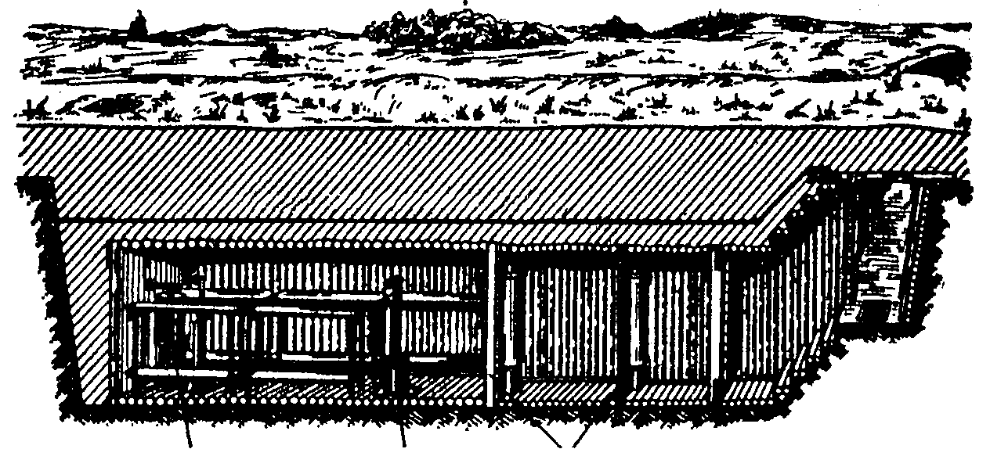
Мал. 53.12 Місце котлован легкого типу

Slide 38
печерного типу (поглиблені горизонтально в схилах місцевості).
За видом захисту:
захищають лише від механічних чинників (вибухової хвилі), світлового спалаху, прямий радіації;
захищають від всіх типів вражаючих факторів.
За ступенем захисту від вибухової хвилі сховища поділяють на:
А - вищого класу (важкого типу) | витримують тиск 20 кг / см²;
Б - І класу (важкого типу) - | витримують тиск 10 кг / см²;
ΙΙ класу (середнього типу) - | витримують тиск 5 кг / см²;
В - ΙΙΙ класу (легкого типу) - | витримують тиск 3 кг / см²;
ΙV класу (легкого типу) - | витримують тиск 2 кг / см²;
V класу (легкого типу) - | витримують тиск 1 кг / см²;
При порівнянні можна відзначити, що вибуховий тиск 0,02 кг / см² руйнує цегляна споруда, 1 кг / см² викликає травму, несумісну з життям.

Slide 39
Вимоги до планування та обладнання сховищ
Закриті захисні споруди повинні включати такі основні приміщення: а) приміщення для розміщення людей, обладнане 2-ярусним нарами (40 і 135 см над підлогою), розміром 1,8 х 0,6 м на одну людину. Нормативи площі: від 4 м² (Спеціальні сховища) до 1 м²(Військові польові та сховища цивільної оборони); кубатура відповідно, від 10 м³ до 2 м³на одну людину. Висота сховища - 2 м.
б) приміщення для фільтровентиляційного агрегату (ФВА) (рис. 53.13);
в) туалетні приміщення (в спеціальних сховищах - каналізовані з умивальниками - 1 на 20-25 осіб, пісуарами - 1 на 40 осіб); в польових військових і ГО - з виносними ємностями для нечистот (з розрахунку 1 відро на 12 осіб при 12-годинному перебуванні).
г) приміщення для запасів води і продовольства та іншого спорядження.
д) входи: основний і запасний з тамбурами типу "лабіринт" і герметичній дверима; аварійний лаз.

Slide 40
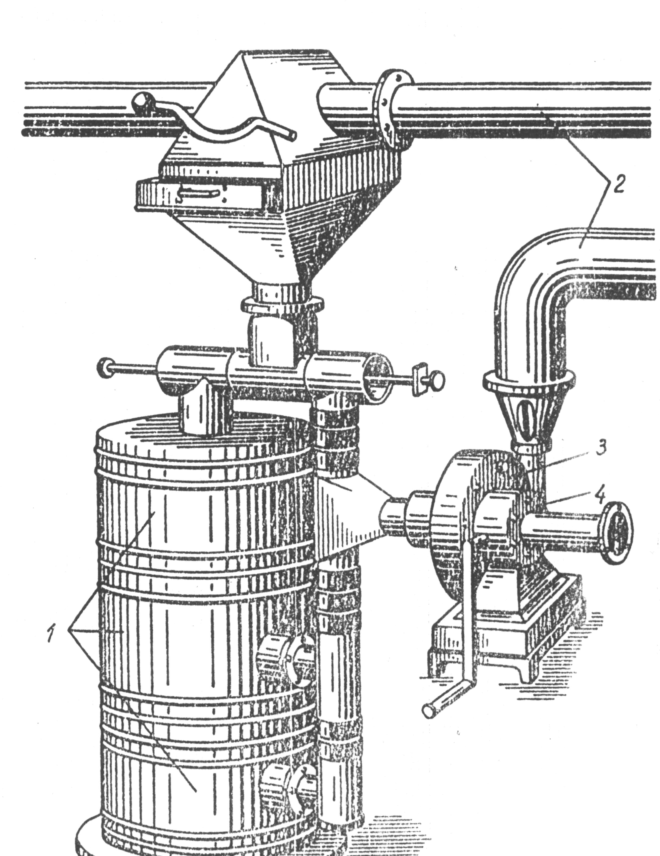
Опалення: опалювальна польова піч (ОПП), печі іншого типу.
Освітлення: від акумуляторів, ліхтарів, свічок.
Воздухозаборная труба для ФВА повинна бути забезпечена протипиловим фільтром.
Мал. 53.13.Фильтро-вентиляційні агрегат (ФВА).
(1 - фільтри-поглиначі; 2 - повітропроводи; 3 - електродвигун вентилятора; 4 - ручний привід вентилятора)
Для командного складу розроблені збірно-розбірні притулку типу "Бункер" з металевих секцій, які монтуються в котловані і перекриваються грунтом.

Slide 41
Основні шкідливості в закритих захисних спорудах
Фізичні фактори:
- несприятливий мікроклімат: низька радіаційна температура стін (грунт, бетон), швидке підвищення температури і вологості повітря при заселенні людьми, малий рух повітря. У цих умовах збільшується до 70% віддача тепла радіацією (в нормі 43-45%), зменшується віддача тепла конвекцією і випаровуванням (піт виділяється, але не випаровується, а стікає, викликаючихолодовуреакцію). Від високої вологості повітря на холодних стінах з'являється конденсат. При роботі вентиляції можливе виникнення простудних захворювань, особливо малорухомих (поранених) людей;
- збільшується кількість важких позитивних іонів, зменшується кількість негативних іонів в повітрі, що негативно впливає на самопочуття людини;
- світловий голод при тривалому перебуванні в притулок, особливо ультрафіолетової радіації;
- шум, вібрація від вентиляційних, силових систем, електричні, магнітні поля від останніх, перепади атмосферного тиску при різних режимах вентиляції.

Slide 42
2. Хімічні фактори:
- недолік кисню і збільшення концентрації СО₂від людей і за рахунок грунтового повітря - він біднішими киснем (14-15%), багатше вуглекислим газом (до 3%). Слід додати, що вихід грунтового СО₂ в повітря притулку посилюється при зниженні атмосферного тиску, при опаленні притулку (підсмоктуватиметься ефект), при підвищенні рівня грунтових вод (дощ, танення снігу), при замерзанні поверхні грунту;
- випаровування сірководню, аміаку та інших газів від санвузлів, а також дезінфікуючих засобів (хлорного вапна, лізолу);
- виділення газів при згорянні палива (дизель, опалення, кухня).
Психоемоційне напруження: "сенсорний голод" (невідомість), або гнітюча інформація.
Гіподинамія: вимушене положення тіла, тривала обмежена рухливість, яка викликає статичну стомлення.

Slide 43
система повітрозабезпечення закритих фортифікаційних споруд
Герметичні сховища можуть бути вентильовані і невентильовані. Вентильовані сховища забезпечуються різними типами фільтрів і системами активної припливної вентиляції.
Фільтри поділяють на:
фільтри грубої очистки від пилу;
фільтри тонкого очищення від пилу;
фільтри масляної самоочищення;
фільтри-поглиначі з адсорбентами для РВ, Яв, БС.
Системи активної вентиляції:
фильтро-вентиляційні комплекси ФВК-ПМ-1, ФВК-ПМ-2 з двома і трьома, відповідно, фільтрами-поглиначами продуктивністю також відповідно 100 і 150 м³/ Годину (рисунок 4);
установки для регенерації повітря.
Режими вентиляції сховищ:
- режим I - чиста вентиляція - подача повітря в притулок без фільтрації фільтрами-поглиначами, коли атмосферне повітря не забруднений (заселення сховища за сигналом тривоги);
- режим II - фільтровентіляціі- коли повітря фільтрується через ФВК, тобто повністю очищається;
- режим III- повна ізоляція - коли вентиляція вимикається і використовується запас повітря сховища, або повітря регенерується хімічним способом або із запасів в балонах. Цей третій режим вентиляції вводиться при великому задимлення (пожежа), при напливі радіоактивної, газової, бактерійної "хмари" після застосування зброї масового ураження, при виході з ладу ФВК.

Slide 44


Формули для розрахунку умов перебування в закритих фортифікаційних спорудах (кубатури, обсягу вентиляції та ін.)
Розрахунки по накопиченню вуглекислого газу:
де: V - об'єм притулку, м³ або необхідний обсяг вентиляції, м³/ Ч;
K - кількість СО₂, Що виділяється однією людиною за годину (під час сну 16 л / год, сидіння - 20 л / год, фізичної роботи - до 50 л / год);
n - кількість людей, на яке розраховане притулок, або обсяг вентиляції
t - термін перебування людей в притулок, годин. При розрахунку обсягу вентиляції t = 1
p - ГДК СО₂ в притулок в проміле (‰)
q - концентрація СО₂ в атмосферному повітрі в проміле (‰)
Розрахунки по накопиченню тепла:
де: W - кількість тепла, яке виділяє людина (80-120 ккал / год);
n - кількість людей, на яке розраховане притулок;
Ι - коефіцієнт температурного розширення газів = 0,00367;
T - гранично допустима температура повітря в сховище = 32⁰С;
T₁ - початкова температура повітря в сховище, ⁰С;
0,0306 - теплоємність повітря, ккал / градус;
t - термін перебування в сховище, годин (для розрахунку обсягу вентиляції t = 1).

Slide 45

1. Надзвичайна ситуація - умови, що зненацька виникли на об'єкті або певній території внаслідок природної або техногенної катастрофи, епідемії, які призвели або можуть призвести до масових жертв і порушення нормальної життєдіяльності населення та потребують невідкладної медичної допомоги потерпілим, а також здійснення спеціального комплексу санітарно-гігієнічних та протиепідемічних заходів.
2.Катастрофа - незвичне явище природи або порушення технологоексплуатаційних процесів у виробництві, побуті та ін., що зненацька виникло і стало причиною людських жертв або нанесло іншу шкоду здоров'ю групи людей, які одночасно потребують невідкладної медичної допомоги або захисту від впливу несприятливих природних або техногенних чинників навколишнього середовища.
3.Бараки - будівлі полегшеного типу, призначені для постійного або тимчасового розміщення людей.
4. Землянки - заглиблені в землю споруди для розміщення людей.
5. Фільтровентиляційне обладнання - прилади для очищення повітря

